Slide 1

第三章
运算符和基本选择结构

Slide 2




回顾与作业点评
找出错误并更正
输出结果是什么？
需进行强制类型转换
int radius = 10;
double high = 1.9;
int vol = 3.14 * radius * radius * high;
int vol = (int)(3.14 * radius * radius * high);
int num1 = 19;
int num2 = 89;
int temp;
temp = num1;
num1 = num2;
num2 = temp;
System.out.println(num1);
System.out.println(num2);
89
19
借助一个中间变量互换两个变量的值

Slide 3

预习检查
boolean变量可以取哪些值？
“=”和“==”的区别？
常用的逻辑运算符及其作用？
if-else选择结构执行的顺序是什么？

Slide 4
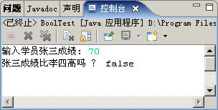
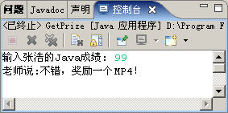
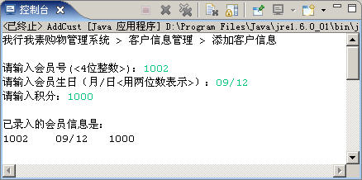
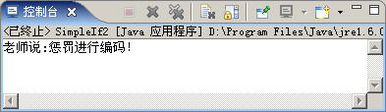
本章任务
使用boolean类型描述成绩高低
根据成绩高低做出奖罚
实现“我行我素购物管理系统”会员信息录入

Slide 5
本章目标
掌握boolean类型的用法
掌握关系运算符和逻辑运算符
掌握基本if选择结构

Slide 6

为什么需要boolean类型
用什么数据类型能表示
  一件艺术品是真货还是假货
  地铁2号线的首发车时间是5：00吗
  这次考试成绩在90分之上吗
？
boolean (布尔)类型
  boolean类型的值：
    真：true
    假：false
boolean类型只有这两个值

Slide 7


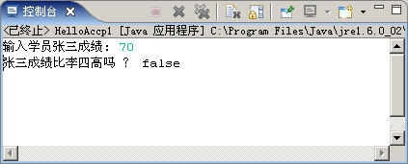

如何使用boolean类型
1、从控制台输入张三同学的成绩，与李四的成绩（80分）比较，输出“张三的成绩比李四的成绩高吗?” 的判断结果
定义boolean变量isBig，存储比较结果
int liSi = 80; //学员李四成绩
boolean isBig ; //声明一个boolean类型的变量
Scanner input = new Scanner(System.in);
System.out.print("输入学员张三成绩: "); //提示要输入学员张三的成绩
int zhangSan = input.nextInt(); //输入张三的成绩
isBig = zhangSan > liSi ; //将比较结果保存在boolean变量中 System.out.println( "张三成绩比李四高吗 ？ "+isBig ); //输出比较结果
将比较结果保存在isBig变量中
演示示例1：用boolean变量描述信息

Slide 8
为什么使用关系运算符
比较高低、大小、长短等
  张三的考试成绩是否比李四高
  大象是否比乌龟更长寿
  篮球跟地球一样大吗
？
如何比较？
使用关系运算符可以比较高低、大小、长短等

Slide 9
什么是关系运算符
常用的关系运算符有哪些：
  >，<
  ==，!=
  >=，<=
张三的成绩 > 李四的成绩 假
大象的寿命 < 乌龟的寿命 真
篮球的大小 == 地球的大小 假
由此看出
  关系运算符的作用：用来做比较运算
  比较的结果：boolean类型

Slide 10
为什么需要if选择结构
2、如果张浩的Java考试成绩大于98分，张浩就能获得一个MP4作为奖励
使用if选择结构可以解决

Slide 11

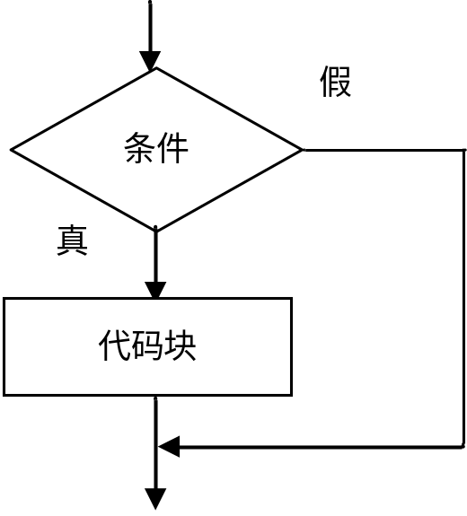
什么是if选择结构
if选择结构是根据条件判断之后再做处理
基本的if选择结构
if ( 条件 ) {
//代码块
}
结果必须是布尔值
只有一条语句时，建议不省略{ }
结合问题2
if (张浩的Java考试成绩> 90 ) {
获得一个MP4作为奖励；
}

Slide 12
使用基本的if选择结构
import java.util.Scanner;
public class GetPrize {
public static void main(String[] args) {
Scanner input = new Scanner(System.in);
System.out.print("输入张浩的Java成绩: "); //提示输入Java成绩
int score = input.nextInt(); //从控制台获取张浩的Java成绩
if ( score > 90 ) { //判断是否大于90分
System.out.println("老师说:不错，奖励一个MP4！");
}
}
}
演示示例2：使用基本if选择结构

Slide 13

使用复杂条件下的if选择结构3-1
3、张浩Java成绩大于98分，而且音乐成绩大于80分，老师奖励他；或者Java成绩等于100分，音乐成绩大于70分，老师也可以奖励他
运算符 | 表达式 | 说 明
&& | 条件1 && 条件2 | 仅仅两个条件同时为真，结果为真
|| | 条件1 || 条件2 | 只要两个条件有一个为真，结果为真
! | ! 条件 | 条件为真时，结果为假 条件为假时，结果为真
分析：怎样把多个条件连接起来？
使用逻辑运算符

Slide 14
使用复杂条件下的if选择结构3-2
问题3的条件
  score1 > 98 && score2 >80 || score1 == 100 && score2 > 70
运算符的优先级
  最高的优先级：小括号，即( )
  最低的优先级：赋值运算符，即=
  优先级顺序：！>算术运算符>比较运算符>&&>||
当运算符比较多，无法确定运算符执行顺序时，可以使用小括号控制一下顺序
( score1 >98&& score2 > 80 ) || ( score1 == 100 && score2 > 70 )

Slide 15
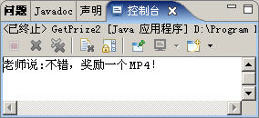
使用复杂条件下的if选择结构3-3
使用复杂条件下的if选择结构解决问题3
public class GetPrize2 {
public static void main(String[] args) {
int score1 = 100; // 张浩的Java成绩
int score2 = 72; // 张浩的音乐成绩
if ( ( score1 >98&& score2 > 80 )
|| ( score1 == 100 && score2 > 70 ) ){
System.out.println("老师说:不错，奖励一个MP4！");
}
}
}
演示示例3：复杂条件下的if选择结构

Slide 16
使用if-else选择结构 3-1
4、如果张浩Java考试成绩大于98分，老师就奖励他一个MP4，否则老师就罚他进行编码
使用两个基本if选择结构
使用if-else选择结构实现
if (score > 98) {
System.out.println("老师说:不错，奖励一个MP4！");
}
if (score <= 98) {
System.out.println("老师说:惩罚进行编码！");
}

Slide 17
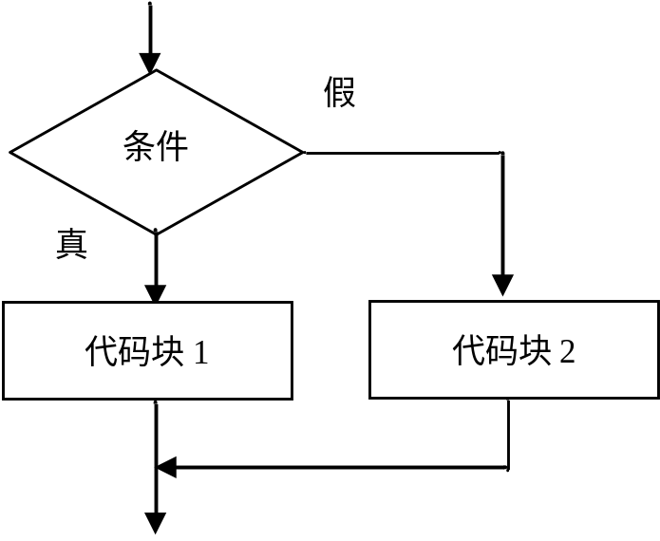
使用if-else选择结构3-2
if-else选择结构
if ( 条件 ) {
//代码块1
}else {
//代码块2
}
if (张浩Java成绩> 98 ) {
奖励一个MP4；
}else {
惩罚进行编码；
}
结合问题4

Slide 18
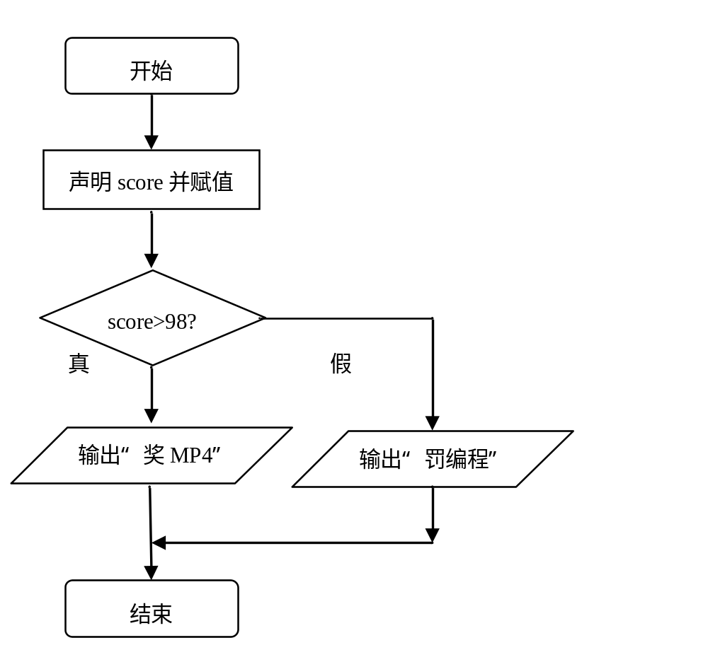
使用if-else选择结构3-3
使用if-else选择结构解决问题4
public class SimpleIf2 {
public static void main(String[] args) {
int score = 91; // 张浩的Java成绩
if (score > 98) {
System.out.println("老师说:不错，奖励一个MP4！");
} else {
System.out.println("老师说:惩罚进行编码！");
}
}
}
演示示例4：使用if-else结构

Slide 19

练习——会员信息录入
需求说明：
  录入会员信息
  判断录入的会员号是否合法
完成时间：20分钟

Slide 20
共性问题集中讲解
共性问题集中讲解
常见调试问题及解决办法
代码规范问题

Slide 21
总结2-1
说出已学过的数据类型有哪些？
举例说明已学过的运算符有哪些？
if和if-else选择结构执行的顺序是什么？

Slide 22

总结2-2
用户输入两个数a、b。如果a能被b整除或a加b大于1000，则输出a；否则输出b
参考代码
提示：
if ((a % b == 0) || (a + b > 100)) {
System.out.println(a);
} else {
System.out.println(b);
}

Slide 23

作业
课后作业
  必做
    教员备课时在此添加内容
  选做
    教员备课时在此添加内容
  提交时间：xxx
  提交形式：xxx
预习作业
  背诵英文单词
  教员备课时在此添加内容

